Slide 1
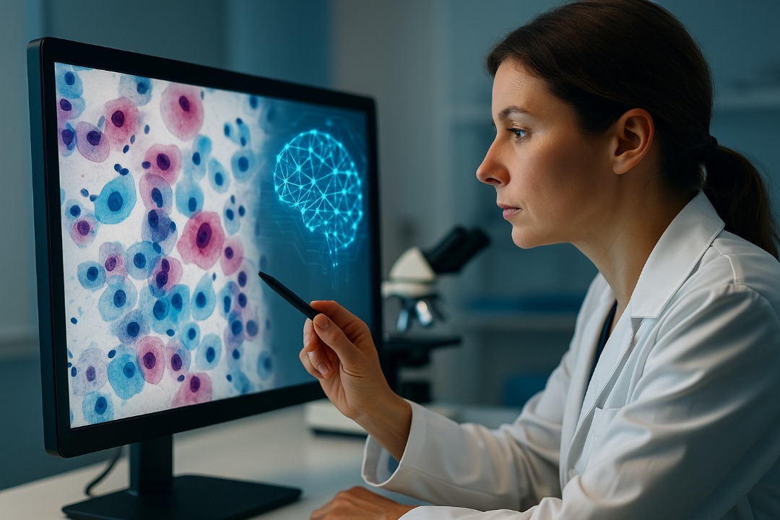


Ministère de l’économie, du plan et de la Coopération
**********************
Agence nationale de la Statistique et de la Démographie
**********************
Ecole nationale de la Statistique et de l’Analyse économique – Pierre NDIAYE
Cervical Cancer Classification
Présenté par :
Maty NDIONE
Gnalén SANGARE
Elèves Ingénieures Statisticiennes Economistes
Chargé du cours :
Mme Mously DIAW
Data Scientist, ML Engineer

Slide 2
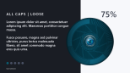
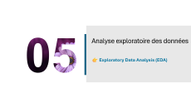
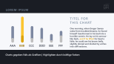

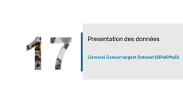
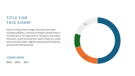
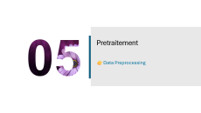
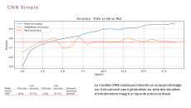
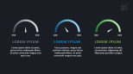
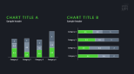






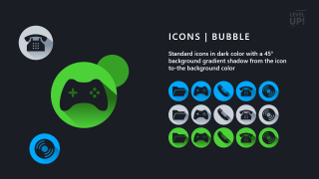
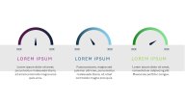
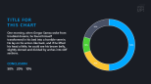


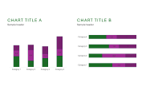
Plan de la présentation
PARTIES
PICTURE AND TEXT
GRAPHICS AND CHARTS

Slide 3
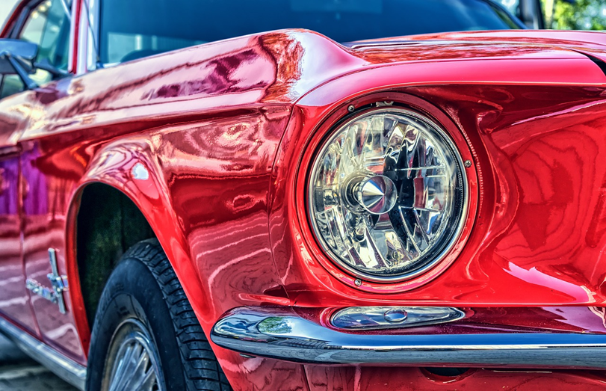
Introduction

Slide 4
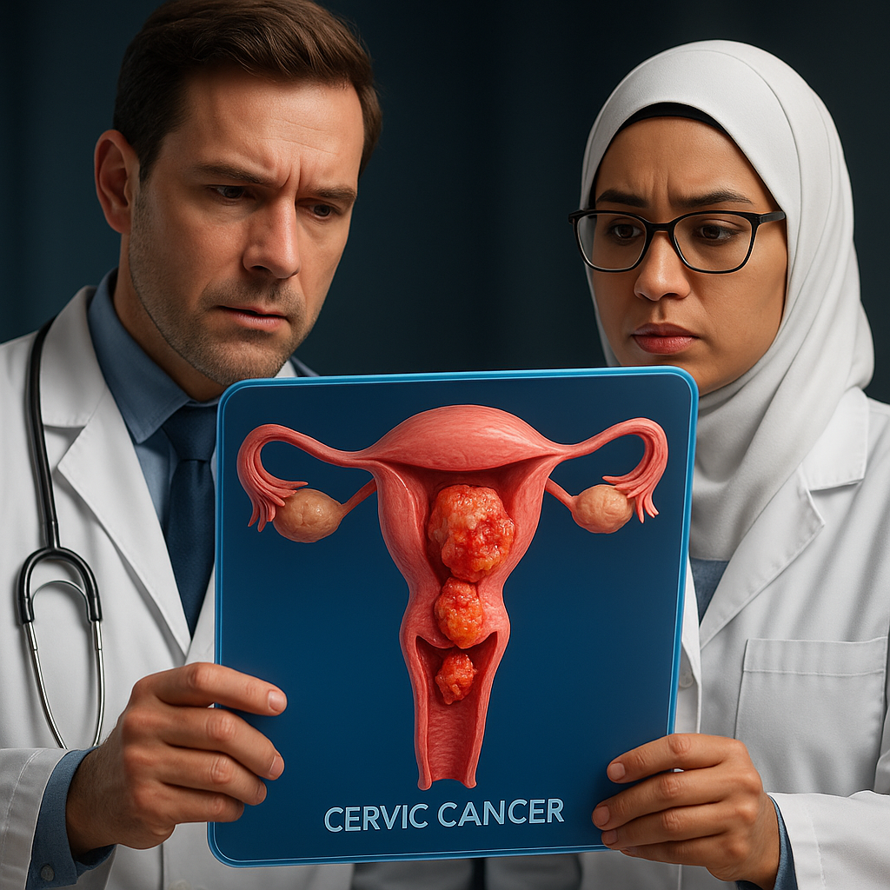

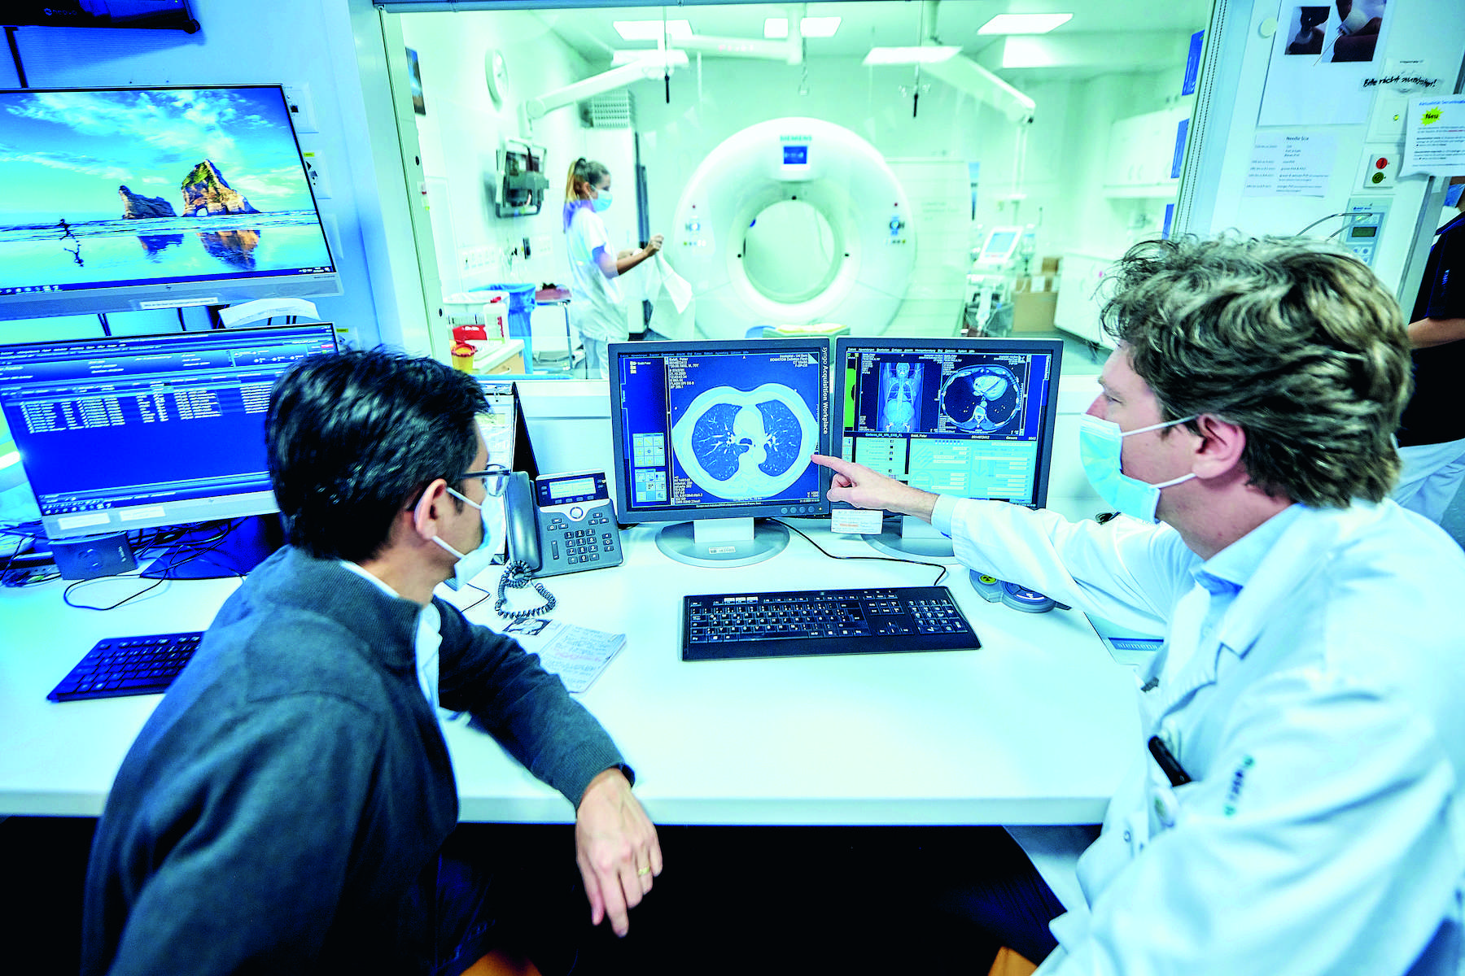
Introduction
Cancer du col de l’utérus
Un fardeau mondial
Le frottis cervical
4ᵉ cancer le plus fréquent chez la femme
530 000 cas, 280 000 vies perdues par an
un dépistage précoce efficace

Slide 5

Introduction
Comment automatiser de manière efficace et fiable la détection des cellules précancéreuses ou cancéreuses sur les lames de frottis cervicaux, tout en réduisant le besoin d’interventions manuelles par les pathologistes ?

Slide 6


L’objectif de ce projet est de mettre en œuvre et d’évaluer des techniques automatiques de classification d’images pour détecter efficacement les anomalies cellulaires cervicales, en s’appuyant sur la base SIPaKMeD.

Slide 7
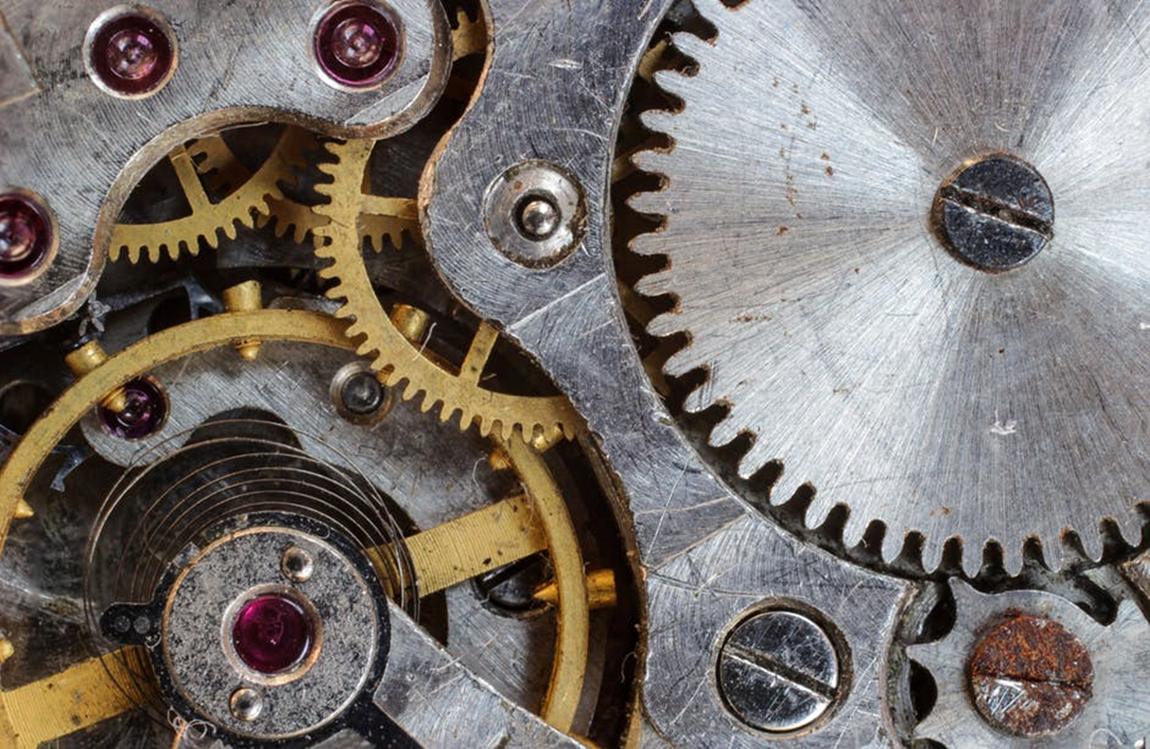
Presentation des données
Cervical Cancer largest Dataset (SIPaKMeD)

Slide 8
Presentation et Source des données
Nous utilisons la base de données SIPaKMeD, qui se compose de 4 049 images de cellules isolées. Ces images ont été extraites manuellement à partir de 966 images de grappes cellulaires issues de lames de frottis cervico-vaginaux (Pap smear). Elles ont été acquises au moyen d’une caméra CCD couplée à un microscope optique. Les images sont classées en cinq catégories, couvrant des types cellulaires normaux, anormaux et bénins.
Source:Cervical Cancer largest dataset (SipakMed)

Slide 9
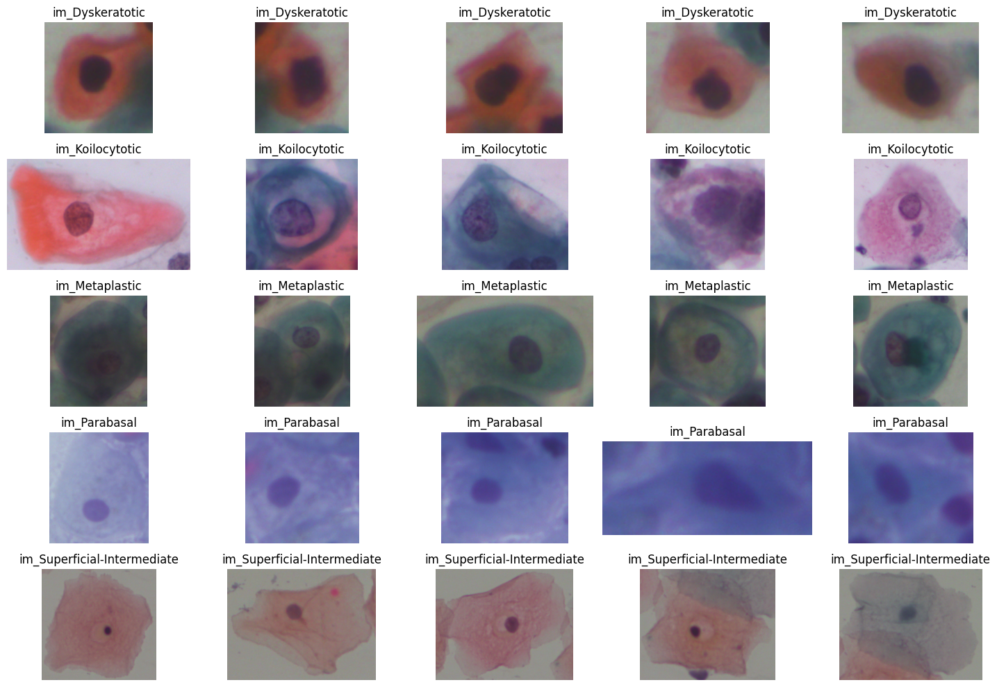
Presentation et Source des données

Slide 10
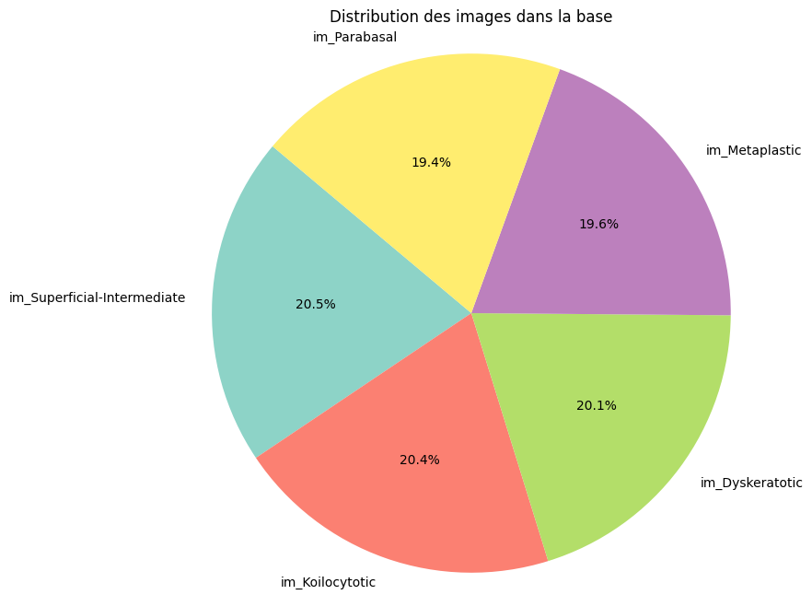
Presentation et Source des données
Cellules normales :
Superficial-intermediate (SI) : Cellules matures des couches superficielles de l'épithélium cervical, morphologie normale
Parabasal (P) : Cellules des couches basales et parabasales, immatures mais de morphologie normale
Cellules anormales :
Koilocytotic (K) : Cellules présentant des koïlocytes, signes d'infection par le papillomavirus humain (HPV)
Dyskeratotic (D) : Cellules avec kératinisation anormale, indicatrices de lésions précancéreuses
Cellules bénignes :
Metaplastic (M) : Cellules de métaplasie malpighienne, transformation bénigne de l'épithélium
Note clinique : Les classes K et D nécessitent une surveillance médicale, tandis que les classes SI, P et M correspondent à des états normaux ou bénins.

Slide 11

Analyse exploratoire des données
👉 Exploratory Data Analysis (EDA)

Slide 12
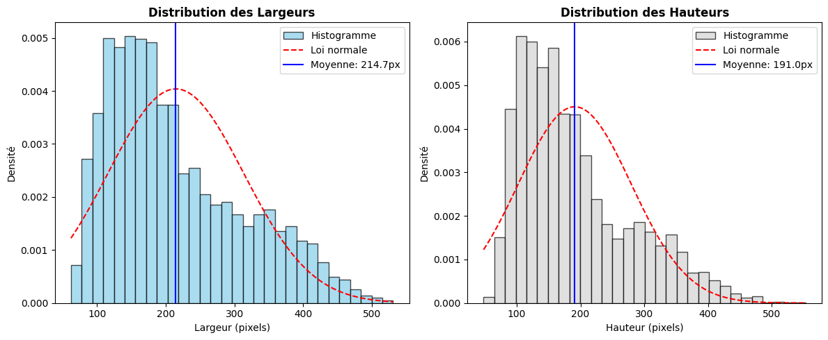
Analyse exploratoire des données
L’analyse exploratoire des données (EDA) permet de mieux comprendre la structure et les caractéristiques principales d’un jeu de données. Elle aide à détecter des tendances, anomalies et à préparer les données pour les étapes suivantes de l’analyse ou du modèle.
Statistic | Width (px) | Height (px)
Count | 4049 | 4049
Mean | 214.7 | 191.0
Std | 98.8 | 88.5
Min | 62 | 48
25% | 138 | 123
50% | 188 | 166
75% | 279 | 239
Max | 531 | 553

Slide 13
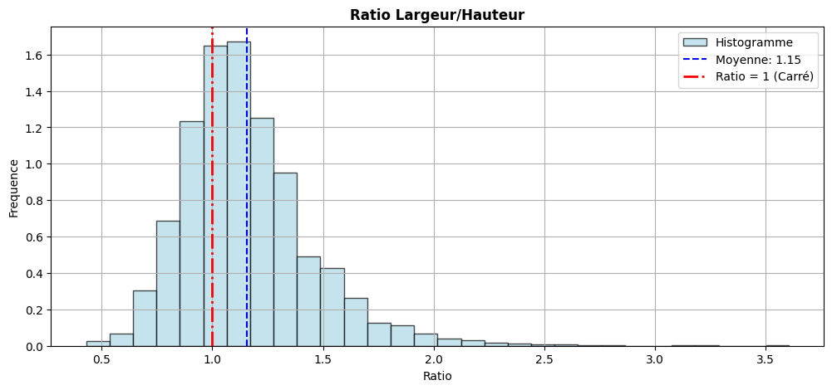
Analyse exploratoire des données
Le graphique du ratio largeur/hauteur permet d’analyser les proportions des images du jeu de données. Il met en évidence les variations de forme qui pourraient influencer le prétraitement et la modélisation.
Le ratio moyen est de 1.15, qui n'est pas trop du ratio d'une image carrée (1)

Slide 14
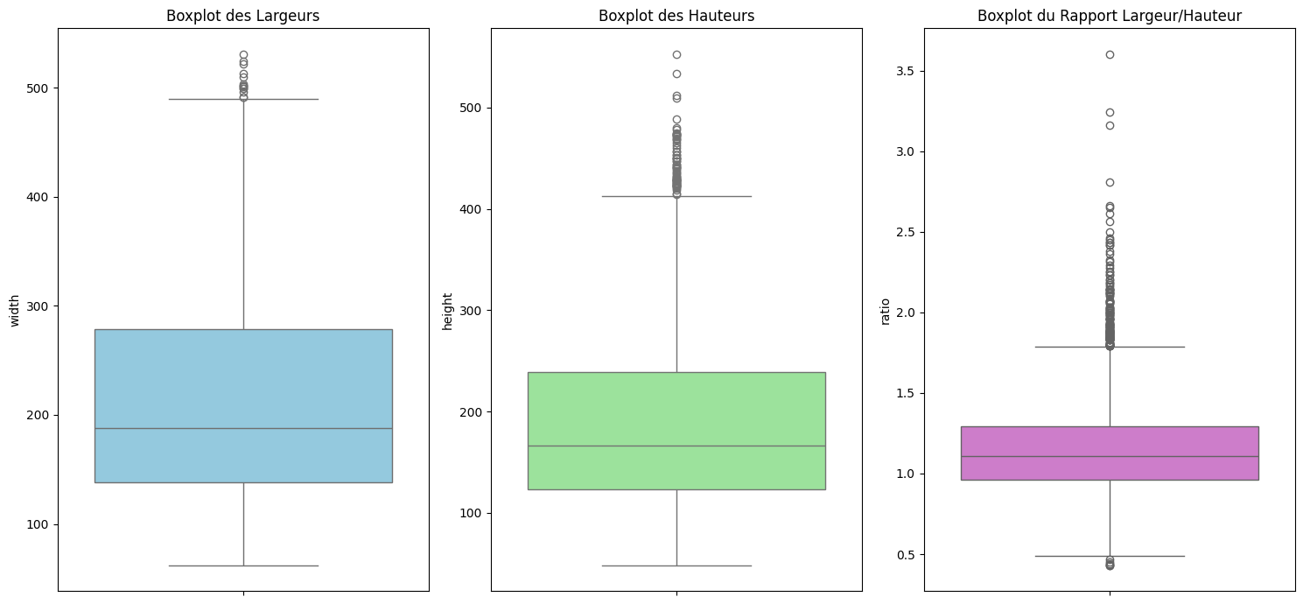
Analyse exploratoire des données
Les boxplots de largeur, hauteur et ratio illustrent la distribution et la variabilité des dimensions des images. Ils permettent de détecter des valeurs extrêmes et d’orienter les choix de prétraitement.

Slide 15
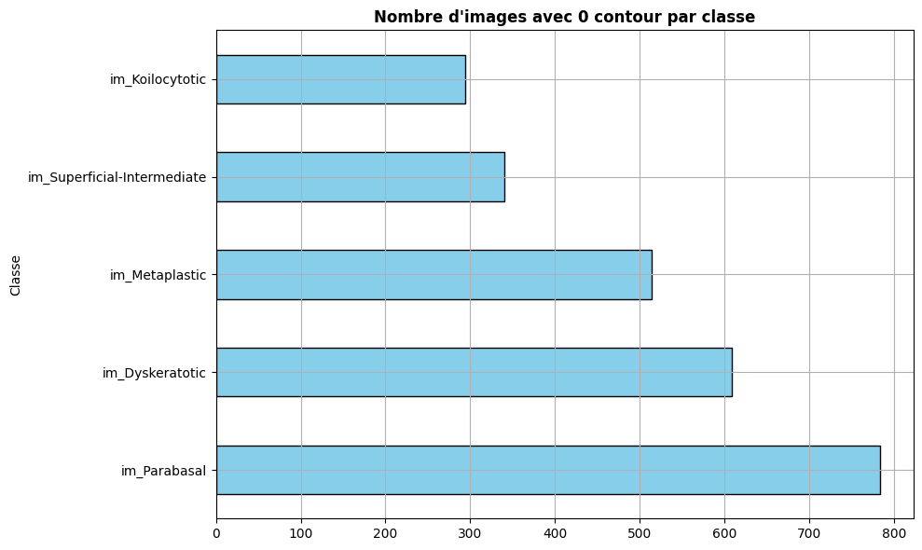
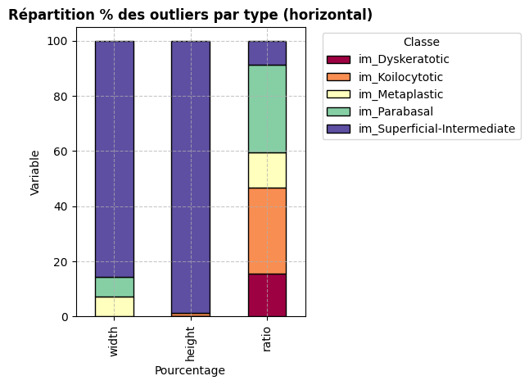
Analyse exploratoire des données

Slide 16
Pretraitement
👉Data Preprocessing

Slide 17

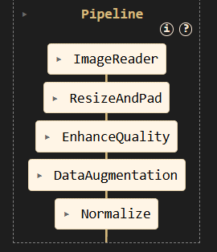
23%
Data Preprocessing
Le pipeline proposé réalise un prétraitement complet des images en plusieurs étapes clés
Lecture des images : Les images sont lues à partir des chemins fournis ; si une image est introuvable, un placeholder est généré.
Redimensionnement et padding : Les images sont redimensionnées tout en respectant leurs proportions, puis centrées avec un fond noir (ou blanc si modifié).
Amélioration de la qualité :
Les images floues sont renforcées par un filtre de netteté.
Les images trop sombres sont éclaircies via la méthode CLAHE (amélioration locale du contraste).
Augmentation des données : Des transformations aléatoires sont appliquées (flip horizontal et rotation légère) pour enrichir l’apprentissage.
Normalisation : Les valeurs des pixels sont ramenées à une échelle [0, 1] pour optimiser l'entraînement des modèles.

Slide 18


Modelisation
Nous avons testé plusieurs architectures de réseaux de neurones convolutifs pour classifier les images : CNN classique, MobileNetV2, ResNet50, EfficientNetB0, VGG16 et DenseNet. Ces modèles offrent un compromis entre complexité, précision et efficacité computationnelle

Slide 19
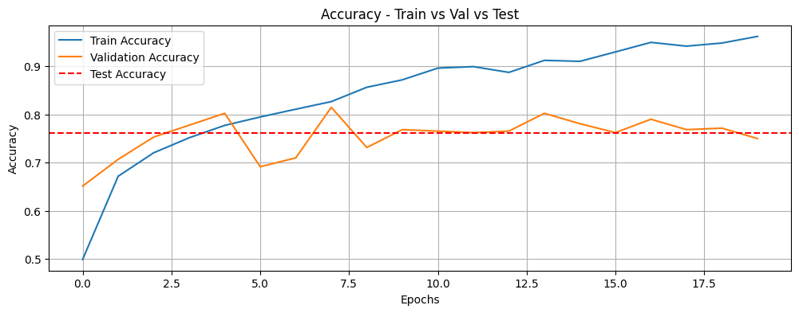
CNN Simple
AAA
CCC
DDD
EEE
FFF
Model | Train Loss | Train Accuracy | Test Loss | Test Accuracy | Comment
Classic CNN | 1.0104 | 76.17% | 1.0104 | 76.17% | Overfitting detected
Le modèle CNN classique présente un surapprentissage, car il ne parvient pas à généraliser au-delà des données d’entraînement malgré un taux de précision élevé

Slide 20
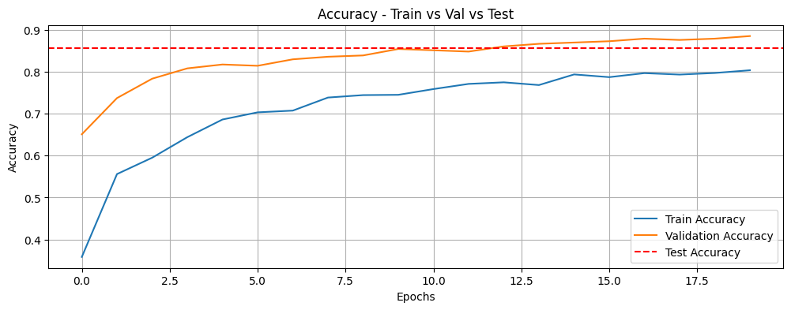
MobileNetv2
Class | Precision | Recall | F1-Score | Support
im_Dyskeratotic | 0.82 | 0.93 | 0.87 | 163
im_Koilocytotic | 0.82 | 0.78 | 0.80 | 165
im_Metaplastic | 0.83 | 0.75 | 0.79 | 159
im_Parabasal | 0.89 | 0.85 | 0.87 | 157
im_Superficial-Intermediate | 0.93 | 0.98 | 0.95 | 166
Accuracy |  | 0.86 |  | 810
Macro avg | 0.86 | 0.86 | 0.85 | 810
Weighted avg | 0.86 | 0.86 | 0.86 | 810
CCC
DDD
EEE
FFF
AAA
Le modèle CNN classique montre de bonnes performances avec une précision proche sur les ensembles d’entraînement et de test, ce qui indique une bonne capacité de généralisation et un surapprentissage limité.
Model | Train Loss | Train Accuracy | Test Loss | Test Accuracy | Comment
Classic CNN | 0.3608 | 88.05% | 0.4183 | 85.68% | Good generalization

Slide 21
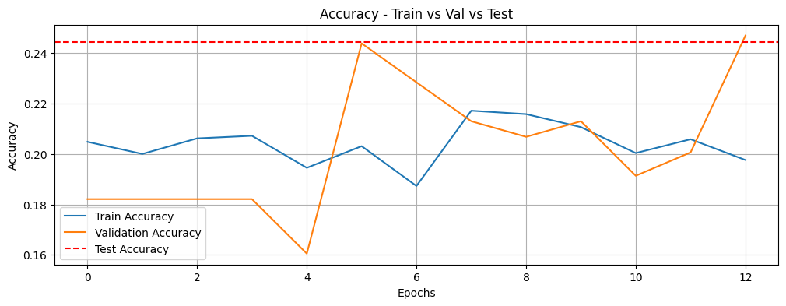
Resnet50
Class | Precision | Recall | F1-Score | Support
im_Dyskeratotic | 0.00 | 0.00 | 0.00 | 163
im_Koilocytotic | 0.45 | 0.10 | 0.17 | 165
im_Metaplastic | 0.19 | 0.54 | 0.28 | 159
im_Parabasal | 0.00 | 0.00 | 0.00 | 157
im_Superficial-Intermediate | 0.30 | 0.57 | 0.39 | 166
Accuracy |  | 0.24 |  | 810
Macro avg | 0.19 | 0.24 | 0.17 | 810
Weighted avg | 0.19 | 0.24 | 0.17 | 810
CCC
DDD
EEE
FFF
Le modèle présente un sous-apprentissage important, avec des performances faibles tant sur les données d’entraînement que sur les données de test, indiquant qu’il n’a pas réussi à capter les caractéristiques discriminantes des images.
Model | Train Loss | Train Accuracy | Test Loss | Test Accuracy | Comment
Classic CNN | 1.6064 | 24.45% | 1.6066 | 24.44% | Model underfitting
AAA

Slide 22
EfficientNetB0
CCC
DDD
EEE
FFF
Le modèle montre un sous-apprentissage marqué, avec une faible précision sur les ensembles d’entraînement et de test, ce qui indique qu’il n’a pas réussi à apprendre les caractéristiques essentielles des données.
Model | Train Loss | Train Accuracy | Test Loss | Test Accuracy | Comment
Model X | 1.6113 | 19.45% | 1.6066 | 24.44% | Underfitting
AAA

Slide 23
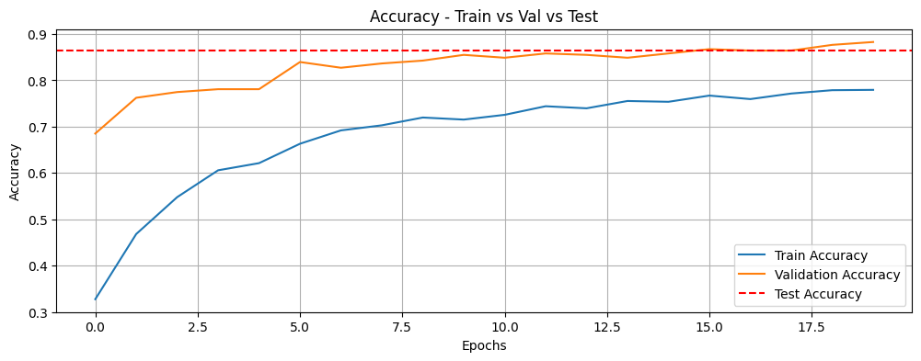
DenseNET
Class | Precision | Recall | F1-Score | Support
im_Dyskeratotic | 0.87 | 0.93 | 0.90 | 163
im_Koilocytotic | 0.82 | 0.75 | 0.78 | 165
im_Metaplastic | 0.85 | 0.77 | 0.81 | 159
im_Parabasal | 0.89 | 0.89 | 0.89 | 157
im_Superficial-Intermediate | 0.89 | 0.98 | 0.93 | 166
Accuracy |  | 0.86 |  | 810
Macro avg | 0.86 | 0.86 | 0.86 | 810
Weighted avg | 0.86 | 0.86 | 0.86 | 810
CCC
DDD
EEE
FFF
Model | Train Loss | Train Accuracy | Test Loss | Test Accuracy | Comment
Model X | 0.3739 | 87.53% | 0.4040 | 86.42% | Good generalization
Le modèle obtient de très bonnes performances avec des précisions, rappels et F1-scores élevés pour toutes les classes, ainsi qu’une précision globale de 86%, démontrant une excellente capacité de classification équilibrée.
AAA

Slide 24
Choix du modèle final
DenseNet
Le modèle DenseNet a démontré d’excellentes performances dans la classification des cellules cervicales issues de la base de données SIPaKMeD. Avec une précision globale (Accuracy) de 86 %. Il affiche également un excellent équilibre entre précision, rappel (recall) et F1-score pour chaque classe

Slide 25
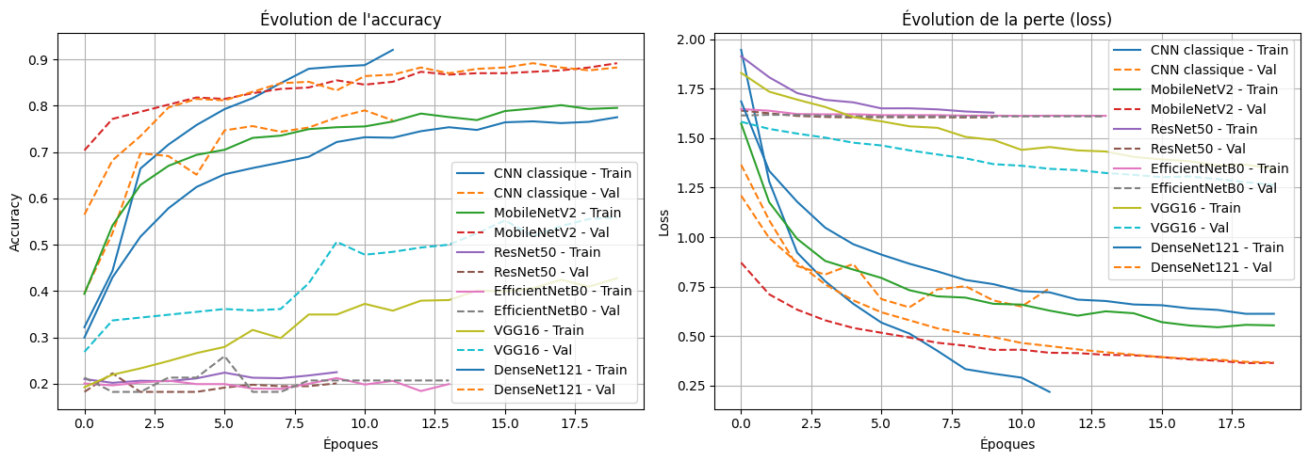
Choix du modèle final

Slide 26
Conclusion

Slide 27
Conclusion
Ce projet a permis d’évaluer plusieurs architectures de réseaux de neurones convolutionnels pour la détection automatique des cellules cervicales anormales à partir de la base de données SIPaKMeD. Parmi les modèles testés, DenseNet s’est distingué par ses performances supérieures, avec une précision élevée et un bon équilibre entre rappel et F1-score, garantissant une classification fiable et robuste.
Ces résultats démontrent le potentiel des techniques d’apprentissage profond pour améliorer le dépistage précoce du cancer du col de l’utérus, ouvrant la voie à des applications cliniques automatisées qui peuvent faciliter le travail des spécialistes et contribuer à une meilleure prise en charge des patientes.
Source:Cervical Cancer largest dataset (SipakMed)

